Slide 1
Videosamtal WhatsApp
Funk-IT Lyftet
1 juli 2021

Slide 2

Appen
Börja med att ladda ner appen WhatsApp till din smartphone.
Du laddar ner den från Google Play eller App Store.

Slide 3
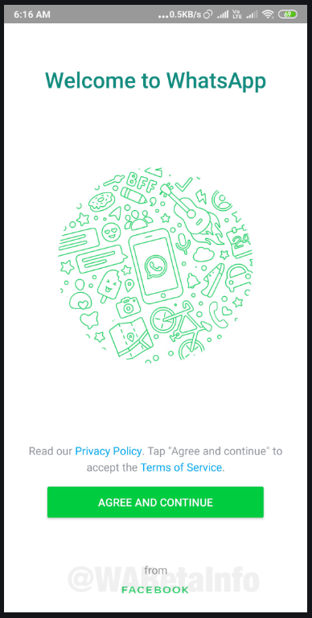
Godkänn
För att komma igång trycker du på Godkänn och fortsätt.

Slide 4
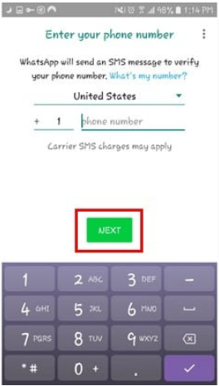
Nästa
I nästa steg skriver du in ditt mobilnummer inklusive landskoden för Sverige som är +46.
Tryck sen på Nästa.

Slide 5
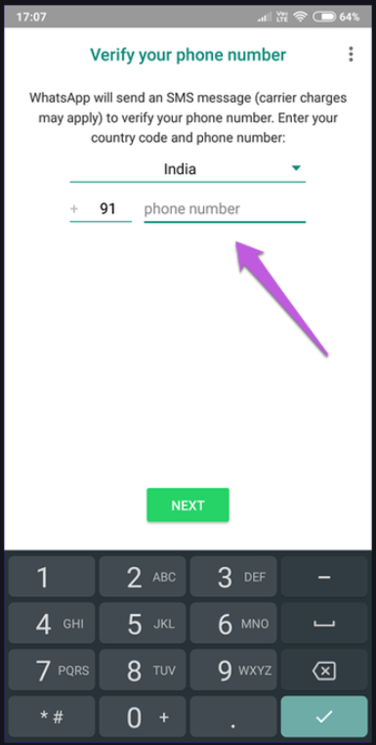
Kod
Du får ett SMS med en kod som du skriver in och bekräftar.
WhatsApp kommer att be om att få tillgång till dina kontakter m.m. på telefonen, vilket du måste godkänna.
Tryck sen på Nästa.

Slide 6
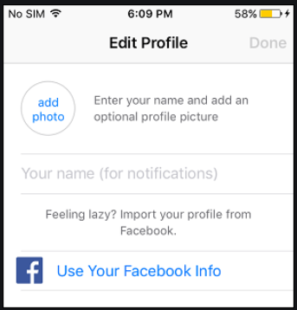
Användarnamn
Skriv in ditt användarnamn.
Du kan även lägga till ett foto genom att trycka på Lägg till bild.

Slide 7
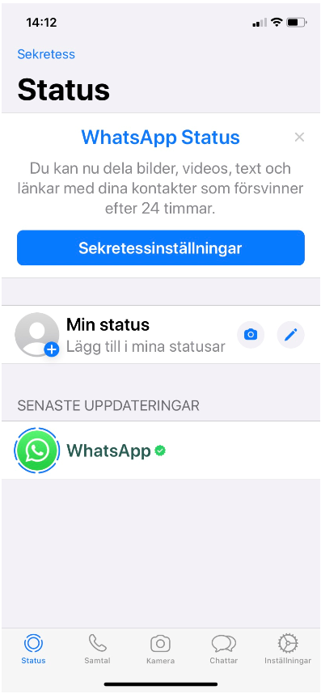
Videosamtal
Nu kan du starta ditt videosamtal.
Tryck på telefonluren i menyfältet längst ner på skärmen.

Slide 8
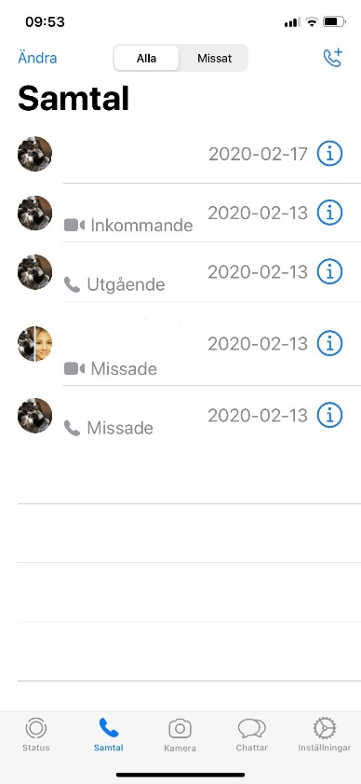
Ringa
Tryck på Telefonlurs symbolen uppe i höger hörn.

Slide 9
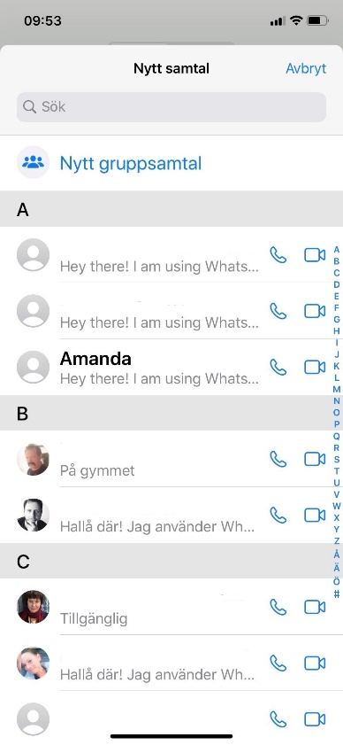
Telefonboken
Dina vänner från kontaktboken som också har WhatsApp installerad, kommer nu upp.
Skrolla fram till den vän du vill prata med och klicka på Filmkamera symbolen till höger om vännens namn.

Slide 10
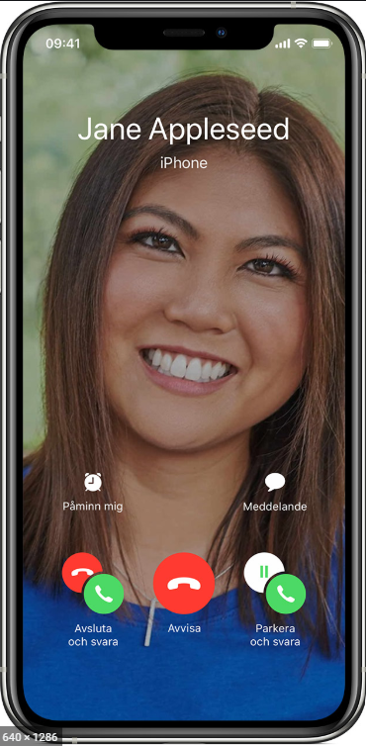
Samtal
När din vän svarar är videosamtalet igång.
Ha det så trevligt!

Slide 11

Funk-IT Lyftet är ett samarbete mellan:
Post- och Telestyrelsen
Uppsala kommun, Omsorgsförvaltningen, Socialpsykiatrin och Arbete och bostad
TIF- Träffpunkternas intresseförening
Brukarrådet- Arbete och bostad
Funk-IT lyftets hemsida

